Slide 1

CURS AUTOCONOASTERE SI DEZVOLTARE
LECTOR DR. DANIELA DUMULESCU

Slide 2
“The greatest thing in the world is to know how to belong to oneself.”
(M. de Montaigne )

Slide 3
Cum ajungem ceea ce suntem?
Ce factori sunt implicati in dezvoltarea noastra?

Slide 4
Ce este mai important în dezvoltarea noastră? Ereditatea (genele, procesele biologice) sau contextele de mediu (educație, părinți, cultură)?

Slide 5
https://www.youtube.com/watch?v=k50yMwEOWGU

Slide 6
3 tipuri de interacţiuni persoană-mediu
Reactivă- indivizi diferiţi expuşi la acelaşi mediu,îl experienţiează, interpretează şi reacţionează diferit la el (ex. scheme)
Evocativă: personalitatea unui individ provoacă răspunsuri comportamentale diferite din partea celorlalţi (ex. Copil vesel)
Proactivă: selectarea mediului

Slide 7
PRINCIPII GENERALE ALE DEZVOLTĂRII
Oamenii se dezvoltă diferit/în ritmuri diferite. (ex. Anumiți elevi de aceeași vârstă procesează informația în ritm diferit, au o maturizare socio-emoțională diferită).
Dezvoltarea areo logică prestabilită, dar nu în mod necesar liniară și predictibilă. Oamenii își dezvoltă abilitățile într-o ordine logică. (ex. Învățăm să adunăm, înainte să înmulțim…
Dezvoltarea se produce gradual. Schimbările nu apar peste noapte…

Slide 8
CE AR TREBUI SĂ ȘTIE UN PROFESOR
Abilitățile umane (intelligența, comunicarea, gândirea) sunt rezultatul prerechizitelor genetice/biologice și a mediului care interacționează între ele și produc un rezultat unic.
Învățarea prin apel la probleme de viață și experiențe concrete, ajută elevi să construiască cunoașterea.
Învățarea se produce atunci când ajutăm creierul să facă conexiuni cu ceea ce cunoaște deja (mintea ca rețea).
Un mesaj important pentru elevi (pt voi!) este acela că : fiecare este responsabil pentru ce face cu mintea sa- la ce informații o expune, ce învață etc…)

Slide 9
https://www.youtube.com/watch?v=dLAi78hluFc

Slide 10

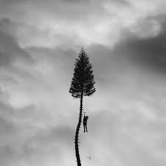

MODALITĂȚI DE A DEZVOLTA O STIMA DE SINE OPTIMA
Stabilirea unor scopuri și așteptări realiste față de noi înșine. – cu așteptări prea mari și scopuri nerealiste, oricine se poate simți ratat!
Acceptarea greșelilor.
Cu toții învățăm și creștem fără încetare.
Învățarea despre sine- sinele nostru se schimbă și trebuie să ținem pasul cu el pentru a-i oferi experiențe cu sens.

Slide 11
STIMA DE SINE - măsura în care o persoană se valorizează și apreciază pe sine. (Adyler & Stewart, 2004)
IMPORTANT- se poate modifica!
O putem evalua și îmbunătăți!
Atitudinea noastră față de sine este influețată de:
gene
personalitate
experiențe de viață
vârstă
sănătate
gânduri
circumstanțe sociale
reacții ale celorlalți

Slide 12
PORTRETUL PROFESORULUI PENTRU GEN Z & ALPHA
CARACTERISTICI ALE GEN Z & ALPHA CARE SUNT RELEVANTE PENTRU CONTEXTE EDUCATIONALE

Slide 13
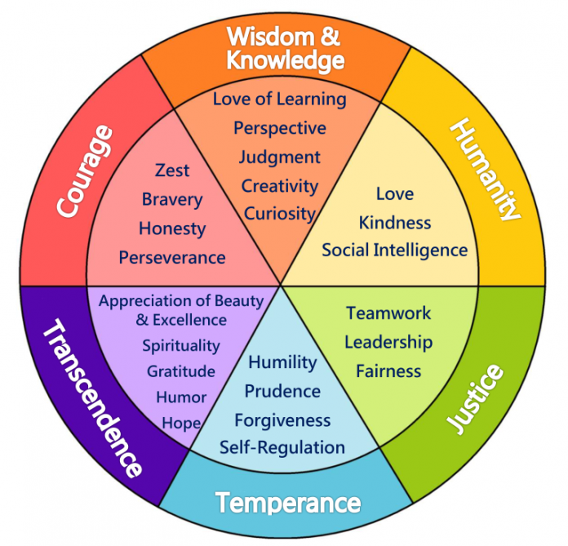
HARTA RESURSELOR NOASTRE

Slide 14
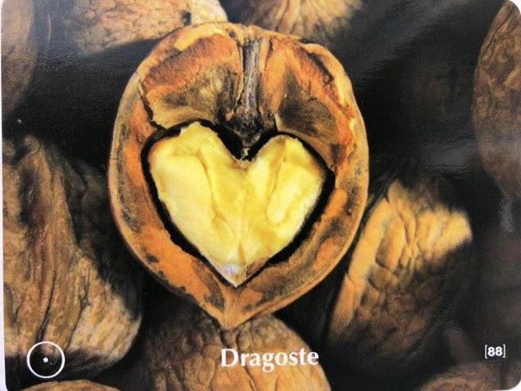
PROVOCARE RE-SURSE
Completează chestionarul care te va conduce către identificarea resurselor tale. https://www.authentichappiness.sas.upenn.edu/user/login?destination=node/434

